Slide 1
JavaScript 3

Slide 2
Variable
✦JavaScript支持松散类型，可以对变量类型做任意修改。JavaScript的变量命名规则和C、C++语言的命名规则类似。
两种命名规则，匈牙利命名法，即将数据类型做为变量名的一部分；CamelCase命名法（第一个单词的首字母小写，后面单词的首字母大写）。
例如：var strFirstName=“Shelley”;
var firstName=String(“Shelley”);
JavaScript支持三种基本类型 ：String、Boolean、Number。

Slide 3
ListBox
<script type=“text/javascript>
function checkForm(evnt)
{
var isel =
document.getElementById(“列表框").selectedIndex;
var opts =
document.getElementbyId(“列表框").options[isel].text;
//赋值操作
}
</script>

Slide 4
RadioButton
<script type=“text/javascript>
function checkForm(evnt)
{
var isel =
document.getElementsByName(“多选一“)；
for(var I = 0; I < isel.length; i++
{
if(isel [i].checked)
//赋值操作
}
}
</script>

Slide 5
CheckBox
<script type=“text/javascript>
function checkForm(evnt)
{
var opts = document.getElementsbyTagName(“input”);
for( var I = 0; I < opts.length; I++)
{
if(opts[I].type == “checkbox”)
if(opts[I].checked)
//赋值操作
}
}
</script>

Slide 6
Text
JSP文件：
<input type="text" id="ssn" name="ssn" value =" " onchange="validateInput()“>
<script type=“text/javascript>
function validateInput(evnt)
{
var rgEx = /^\d{3}[-]?\d[2][-]?\d[4]/;
var isOk = rgEx.exec(document.getElementById("ssn").value);
if(!isOk)
alert("Not an ssn");
}
</script>

Slide 7
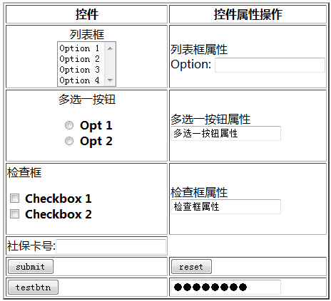
Example

Slide 8

Date对象做时钟显示
  <SCRIPT language="JavaScript">
  function disptime( ){
  var time = new Date( ); //获得当前时间
  var hour = time.getHours( ); //获得小时、分钟、秒
  var minute = time.getMinutes( );
  var second = time.getSeconds( );
  document.myform.myclock.value =hour+":"+minute+":"+second+" " ;
  var myTime = setTimeout("disptime()",1000);
  }
  </SCRIPT>
  <BODY onLoad="disptime( )">
  <FORM NAME="myform">
  <H2>当前时间：
  <INPUT name="myclock" type="text" value="" size="10" >
  </H2></FORM >
  </BODY>
设置文本框的内容为当前时间
设置定时器每隔1秒(1000毫秒),调用函数disptime()执行

Slide 9
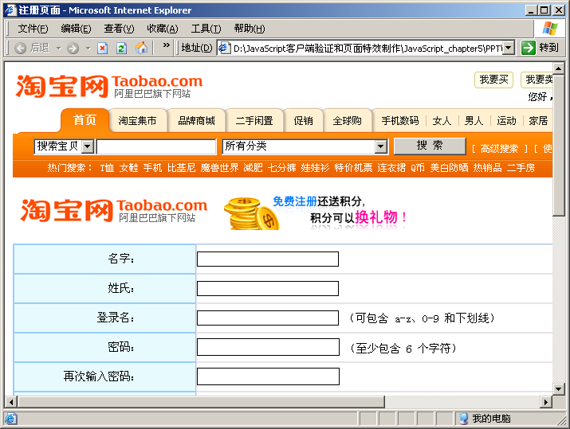
表单验证的内容-1
不能为空，且只能包括字母、数字和下划线字符
不能为空且不能有数字
不能为空且不能有数字
密码不能为空并且最少为6位，还要求两次输入的密码要一致

Slide 10
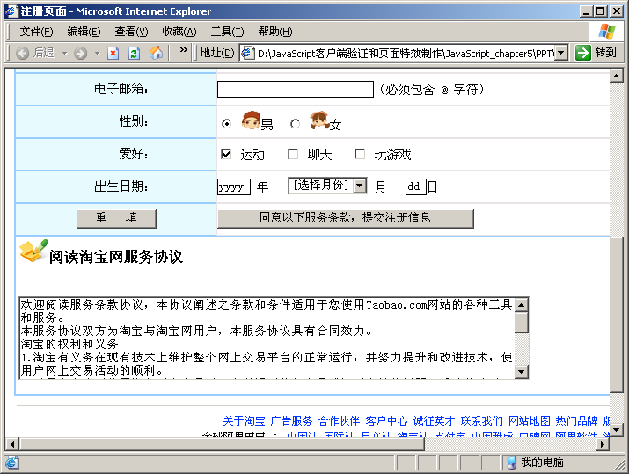
表单验证的内容-2
不能为空且包含字符@和.
只能二选一
年月日不能为空，且不能超出其要求的范围

Slide 11


表单验证的思路
如何编写脚本验证表单？
1、获取表单元素的值（String类型），然后进行判断
2、触发表单（FORM）的提交事件（onSubmit）

Slide 12
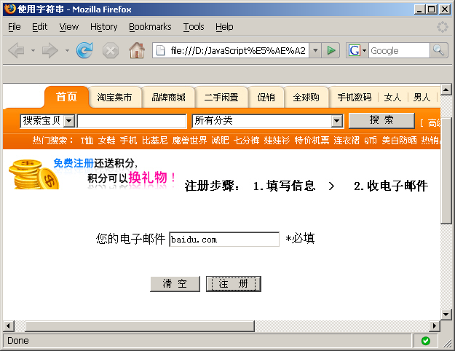
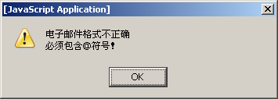
表单验证的思路
获取表单元素的值
<SCRIPT LANGUAGE = "JavaScript">
function checkEmail( ) { var strEmail=document.myform.txtEmail.value;
if (strEmail.length==0)
{ alert("电子邮件不能为空!");
return false; }
if (strEmail.indexOf("@",0)==-1)
{ alert("电子邮件格式不正确\n必须包含@符号！");
return false; }
if (strEmail.indexOf(".",0)==-1)
{ alert("电子邮件格式不正确\n必须包含.符号！");
return false; }
return true; }
</SCRIPT>
……
<FORM name=“myform” method=“post” action=“reg_success.htm” onSubmit=“return checkEmail( )”> ……
<INPUT name="registerButton" type="submit" id="registerButton" value=" 注 册 " >
……
返回结果-1表示没找到“@”字符
表单的提交事件
检查电子邮件email
是否包含“@”和”.”

Slide 13
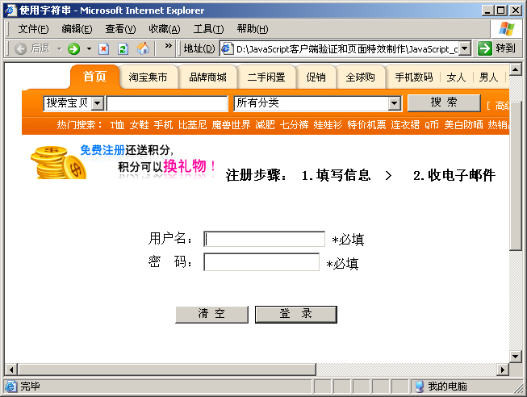
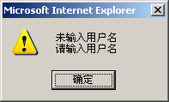
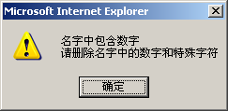
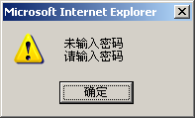
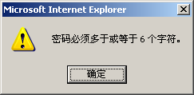
表单验证的思路

Slide 14
表单验证的思路
<SCRIPT language = "JavaScript">
function checkUserName(){ //验证用户名
var fname = document.myform.txtUser.value;
if(fname.length != 0){
for(i=0;i<fname.length;i++){
var ftext = fname.substring(i,i+1);
if(ftext < 9 || ftext > 0){
alert("名字中包含数字 \n"+"请删除名字中的数字和特殊字符");
return false } } }
else{ alert("请输入“名字”文本框");
document.myform.txtUser.focus();
return false }
return true;
}
……
获取表单元素的值
验证用户名不能包含数字

Slide 15
表单验证的思路
<SCRIPT language = "JavaScript">
……
function passCheck(){ //验证密码
  var userpass = document.myform.txtPassword.value;
  if(userpass == ""){
    alert("未输入密码 \n" + "请输入密码");
    document.myform.txtPassword.focus();
  return false; }
if(userpass.length < 6){
  alert("密码必须多于或等于 6 个字符。\n");
  return false; }
return true; }
……
</SCRIPT>
……
获取表单元素的值
验证密码不少于6位

Slide 16
表单验证的思路
<SCRIPT language = "JavaScript">
……
function validateform(){
if(checkUserName()&&passCheck( ))
return true;
else
return false; }
</SCRIPT>
……
<FORM name="myform" onSubmit="return validateform( )“ method="post" action="reg_success.htm" >……
<INPUT name="registerButton" type="submit" id="registerButton" value=" 登 录 " >
……
同时调用验证用户名和验证密码方法
表单的提交事件
触发表单提交事件

Slide 17

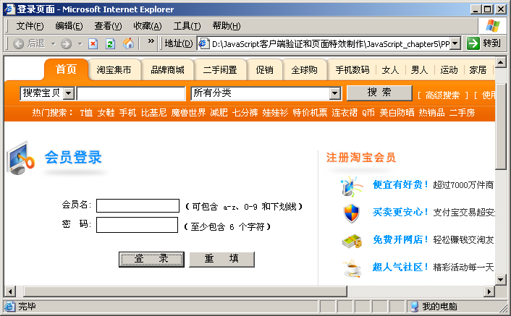
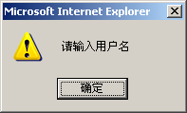
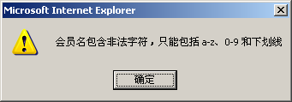
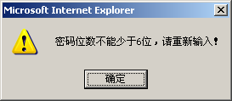
小结 1
编写如下图所示，实现登录表单的验证功能

Slide 18
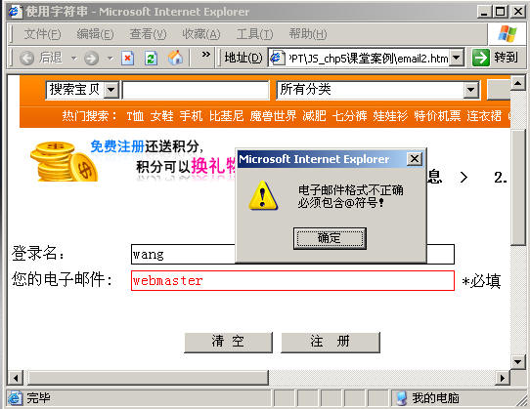
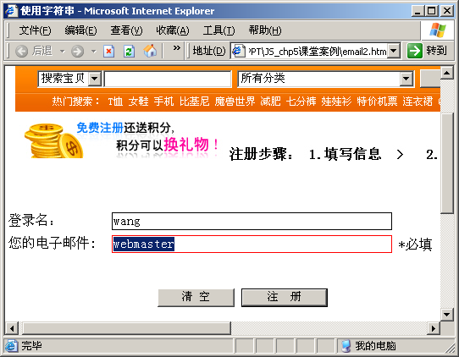
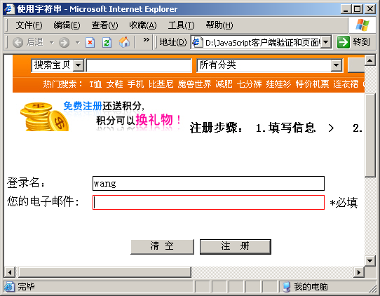
文本框控件
如何实现如下图所示，完善电子邮件的例子。
用户单击时,邮箱的提示信息自动清除
提示电子邮件格式不对
输入的信息自动被选中并高亮显示

Slide 19
文本框控件
使用文本框对象的相关方法，实现选中效果
文本框对象的常用属性、方法、事件
 | 名 称 | 说 明
属性 | value | 设置或获取文本框的值
方法 | focus( ) | 获得焦点
 | select( ) | 选中文本内容，突出显示输入区域
事件 | onFocus | 光标进入某个文本框脚本运行
 | onBlur | 文本框失去焦点脚本运行
 | onKeyPress | 当一个键按下并释放时去触发一个事件

Slide 20
文本框控件
<SCRIPT LANGUAGE = "JavaScript">
….
function clearText( ) {
if (document.myform.txtEmail.value==“请输入真实的电子邮箱，我们将
发送激活密码") {
    document.myform.txtEmail.value="" ;
    document.myform.txtEmail.style.color="red";
}
}
</SCRIPT>……
<TD colspan="2"><INPUT name="txtEmail" type="text" class="textBorder" id="txtEmail" value="请输入真实的电子邮箱，我们将发送激活密码" size="40" onFocus="clearText( )" style="color: #666666;">
*必填</TD>
……
清空文本框的内容
修改文本框的颜色
文本框获得焦点就调用方法clearText( )

